Slide 1


Tập Đoàn Thang máy Thiết bị Thăng Long
THANG MÁY NEXIEZ - MRL
Thực hiện:
Phạm Đình Khoái – P.QLCL và ĐTKT

Slide 2
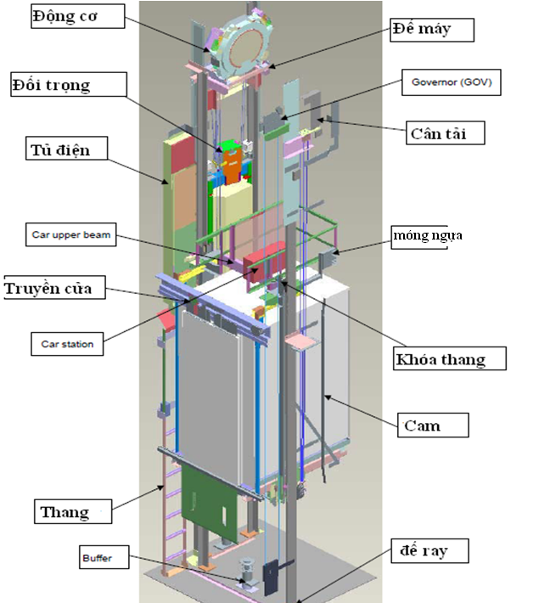
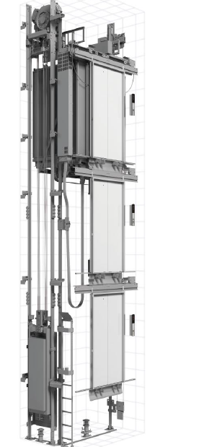
Thông tin chung về dòng thang NEXIEZ-MRL

Slide 3
Thông tin chung về thang Nexiez- MRL
 | Chi tiết
Mục đích sử dụng | Chở khách
Tải trọng (kg) & Số hành khách | Tiêu chuẩn [EN81-1] - 450kg, 6 hành khách - 550kg, 7 hành khách - 630kg, 8 hành khách - 825kg, 11 hành khách - 1050kg, 14 hành khách
Tốc độ | [Không có chức năng điều chỉnh tốc độ] - 1.0m/s - 1.6m/s (1.5m/s for and ) - 1.75m/s [Có chức năng điều chỉnh tốc độ] - 1.0m/s <tốc độ thường> → 1.6m/s < Khi trọng lượng cabin với đối trọng là tương đương> (1.5m/s Với Korea và Taiwan )

Slide 4
Thông tin chung về thang Nexiez- MRL
Động cơ | - Động cơ không hộp số (PM motor)
Vị trí động cơ | Đặt trên đỉnh hố thang (không phòng máy)
Cáp động cơ | Đường kính: 8 mm Số lượng: 3~6
Cáp thắng cơ | Đường kính: 6 mm
Tỉ lệ truyền cáp | 2:1
Ray dẫn hướng | JG hoặc ISO rail
Điều khiển hoạt động | - 1-car selective collective control (1C-2BC) - 2-car selective collective control (2C-2BC) - 3, 4-car group control (Sigma AI-22) - 3~8-car group control (Sigma AI-2200C)

Slide 5
Thông tin chung về thang Nexiez- MRL
Hệ thống điều khiển | AC-VVVF inverter control and data network system with distributed microprocessors
Nguồn cấp động lực | AC 3 pha, 380-440V, 460V, 480V-50/60Hz
Nguồn chiếu sáng | AC 1 pha, 100V-127V hoặc 200V – 240V - 50/60Hz - 50/60Hz
Tốc độ (m/sec) | 1.0 Tốc độ thay đổi 1.0→1.6(1.5) | 1.6 (1.5), 1.75
Điểm dừng tối đa | 22 | 30
Độ cao tối thiểu của tầng | 2600mm Với HH=2100mm
Tần suất khởi động | - 120 lần/h (1.0m/s và tốc độ thay đổi) - 150 lần/h (1.6m/s(1.5m/s,) 1.75m/s) - 15000 lần/2 tuần

Slide 6
Thông tin chung về thang Nexiez- MRL
Tốc độ (m/s) | 1.0 Tốc độ thay đổi 1.0→1.6(1.5) | 1.6 (1.5) 1.75
Hành trình tối đa (m) | 60 | 80
Hành trình tối thiểu
Tốc độ (m/s) | 1.0 | (1.5) | 1.6 ,1.75 tốc độ điều chỉnh1.0→1.6(1.5)
Hành trình tối thiểu (m) | 3.4 | 5.7 | 7.6
Loại cửa | CO, 2S
Hệ thống cửa | 1D1G / 1D2G / 2D2G
Môi trường | - Chỉ lắp đặt trong nhà - Nhiệt độ: Cao hơn -5°C và thấp hơn 40°C - Độ ẩm: Dưới 90%

Slide 7
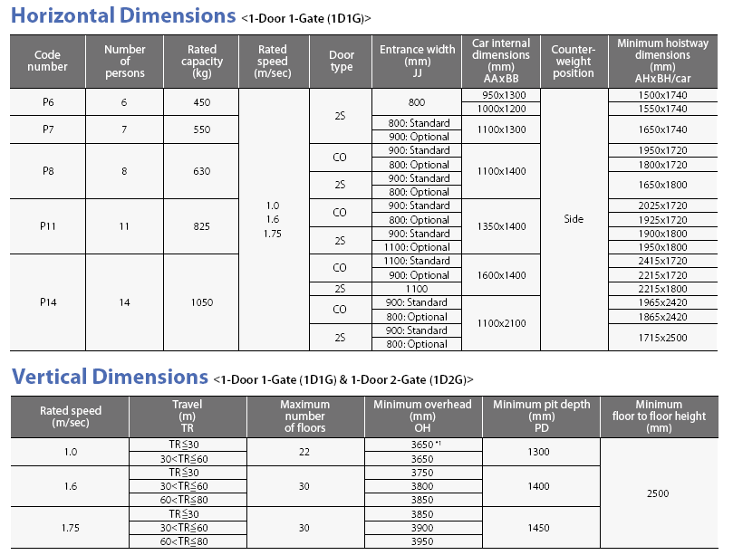
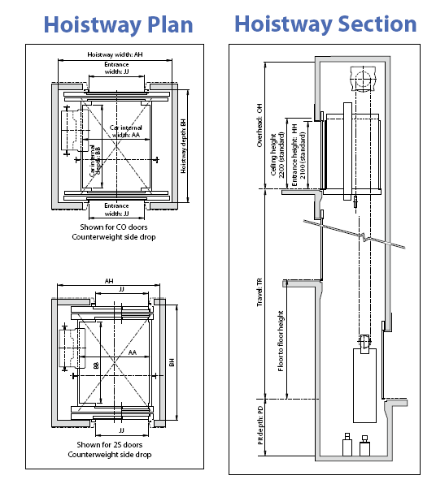
Thông tin chung về thang Nexiez- MRL

Slide 8
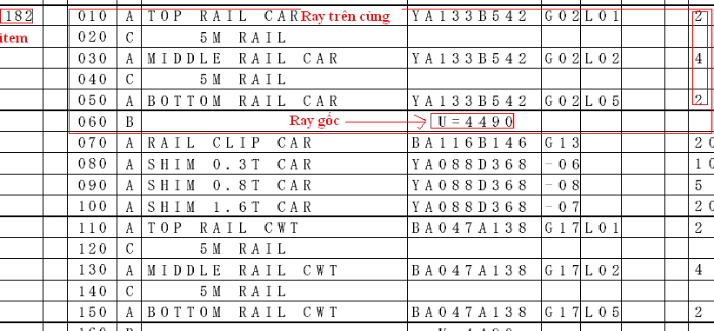
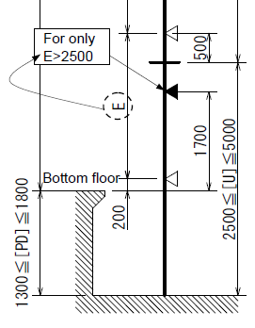
Cây ray dưới cùng
PD thực tế tại công trình: 1400

Slide 9
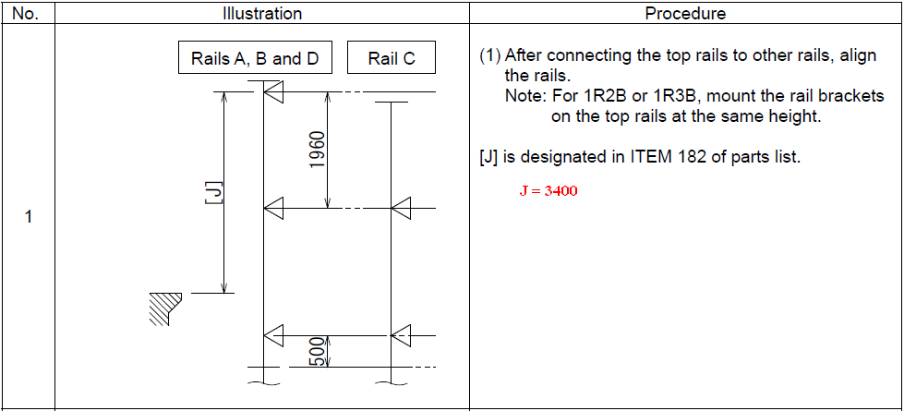
Cây ray trên cùng

Slide 10
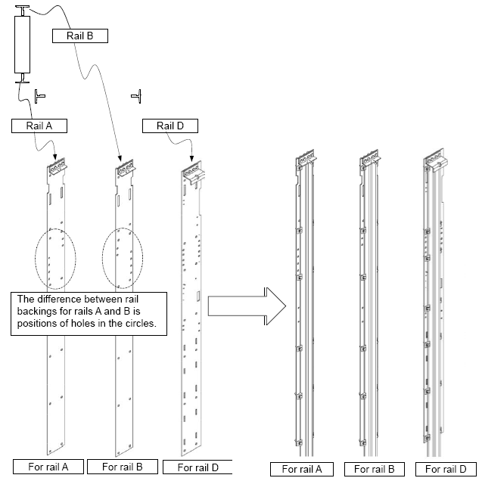
Đặt máy

Slide 11
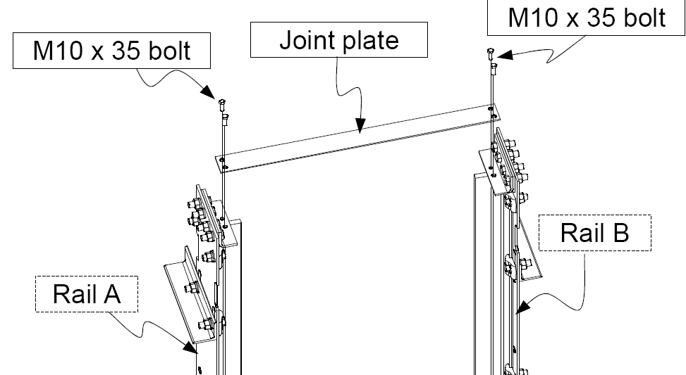
Đặt máy

Slide 12
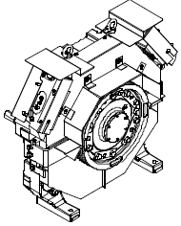
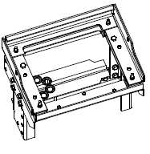
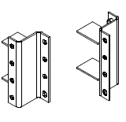
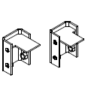
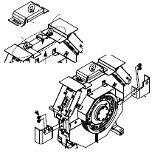
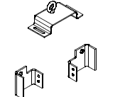
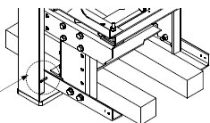
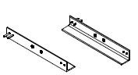
Đặt máy
Động cơ kéo | Đế máy | Bát treo ( phía trước) | Bát treo ( phía sau)
Dụng cụ phục vụ quá trình đặt máy

Slide 13
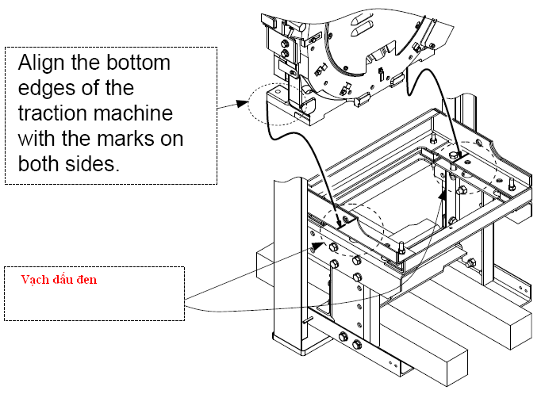
Đặt máy

Slide 14
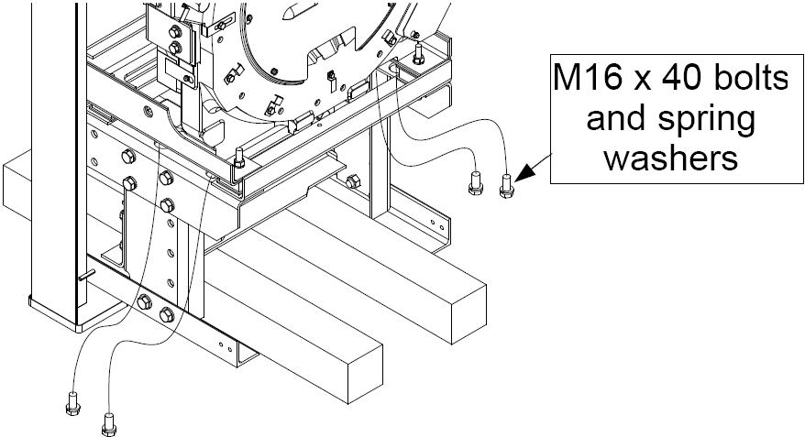
Đặt máy

Slide 15
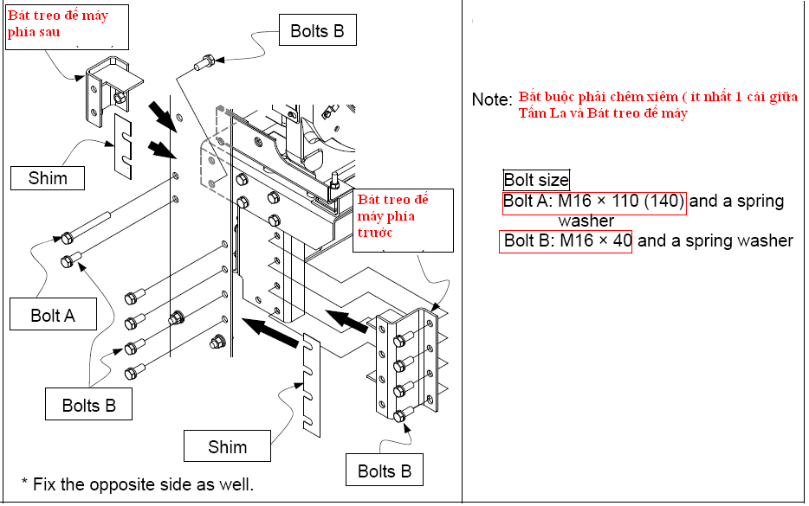
Đặt máy

Slide 16
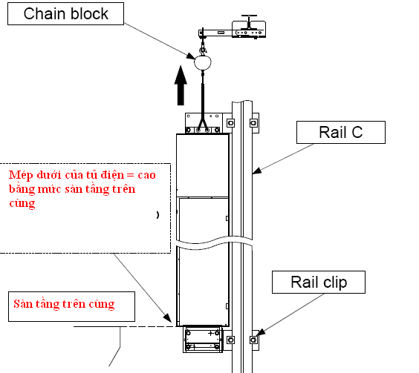
Tủ điện
Tủ điện lắp đặt trên Ray C – Ray cabin bên trái

Slide 17
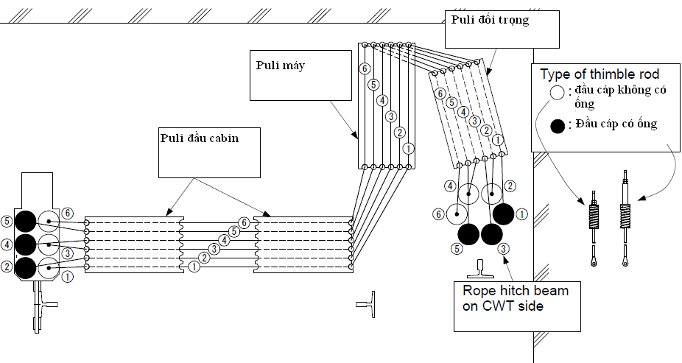
Thả cáp
Đối trọng bên phải
Thứ tự thả cáp với 6 cáp tải

Slide 18
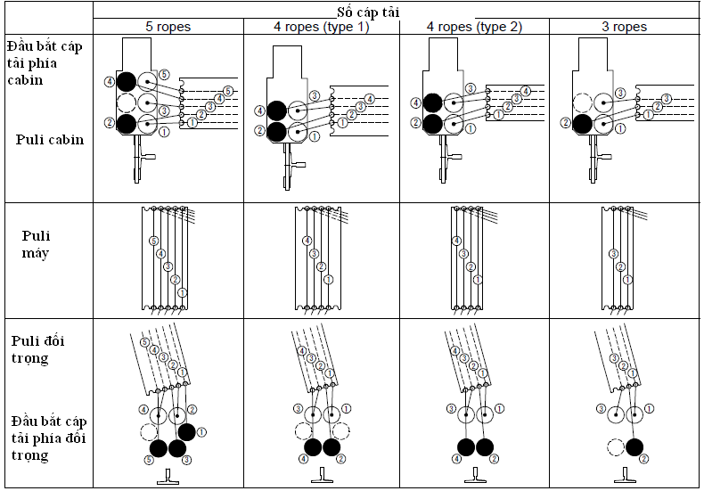
Thả cáp

Slide 19
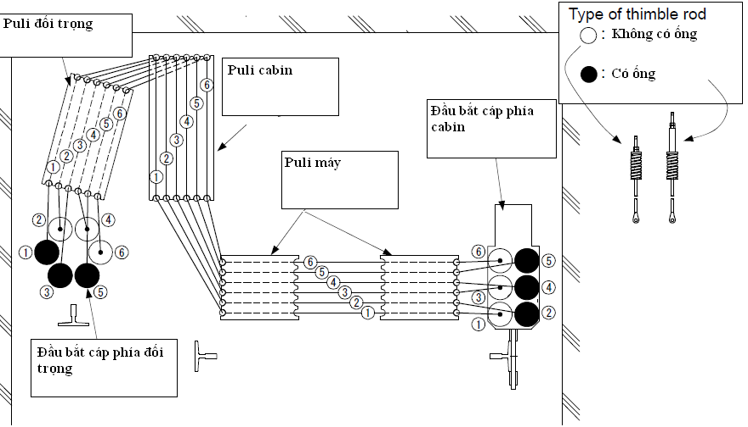
Thả cáp
Đối trọng bên phải
Notes:
jvncjvc

Slide 20
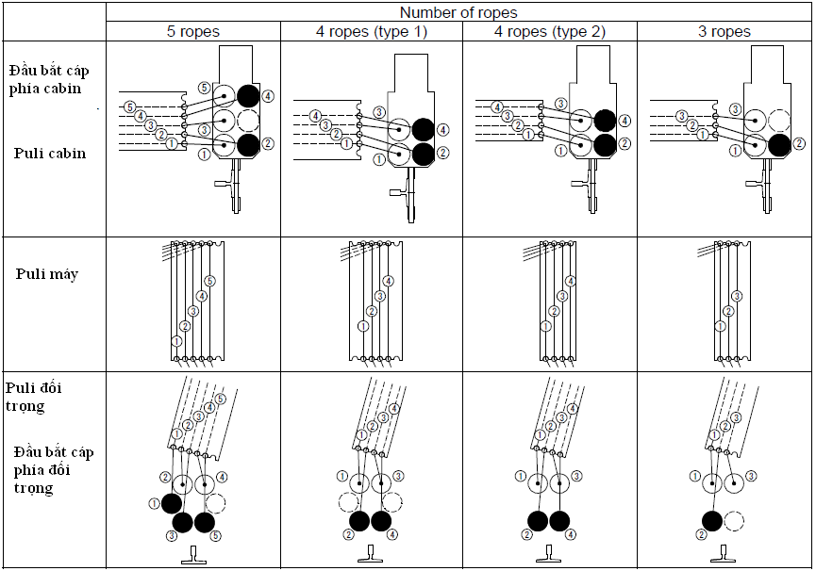
Thả cáp

Slide 21
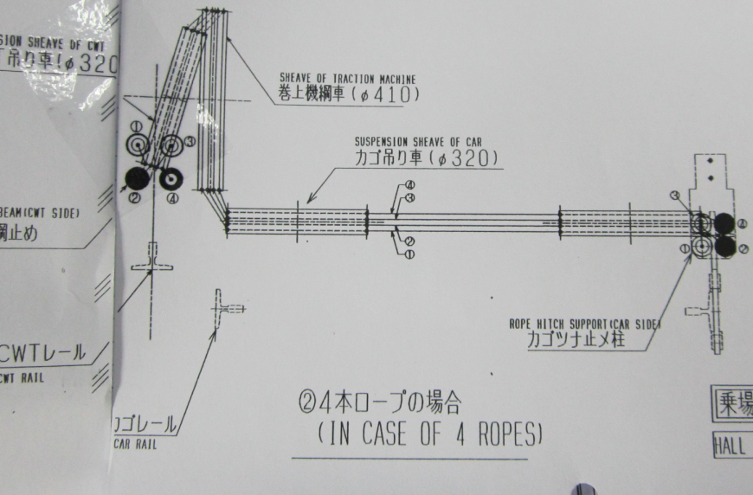
Thả cáp

Slide 22
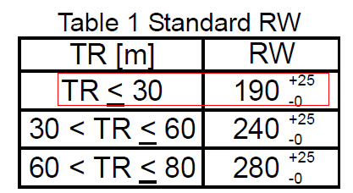
Thả cáp
Khoảng hở đối trọng khi cabin dừng ở tầng trên cùng

Slide 23
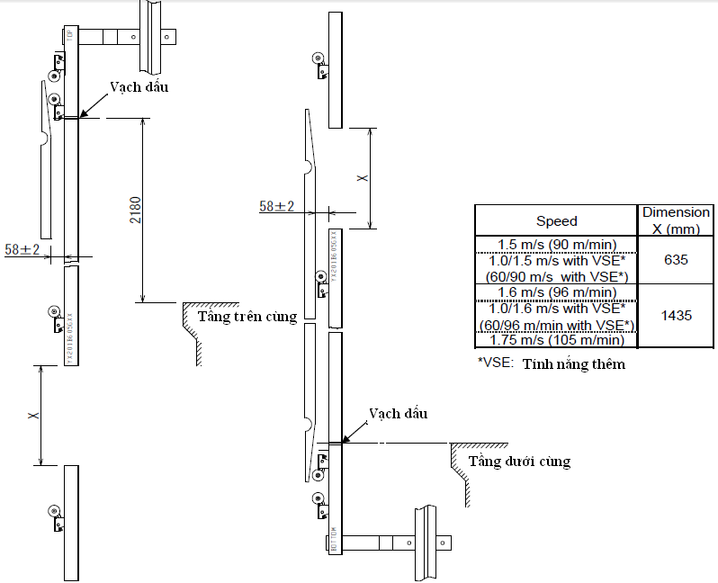
Căn giới hạn

Slide 24
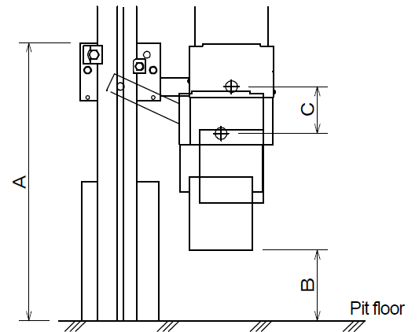
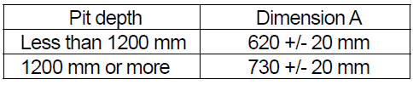
Lắp đặt puli căng cáp Governor

Slide 25
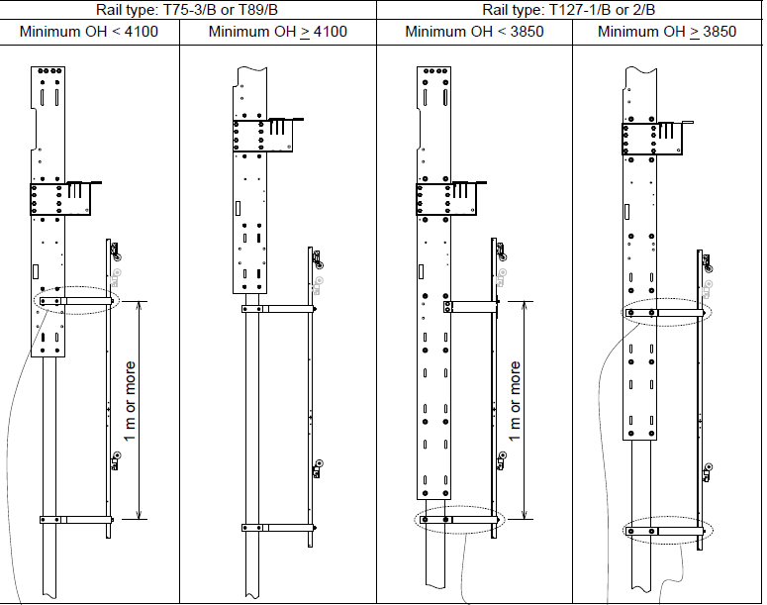
Lắp đặt giới hạn trên

Slide 26
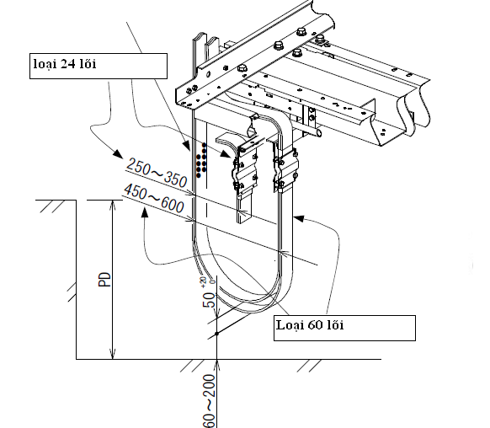
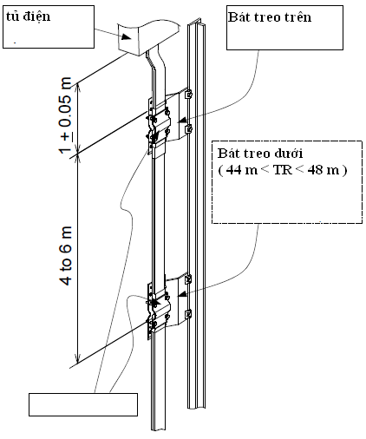
Lắp đặt dây cọc đông

Slide 27
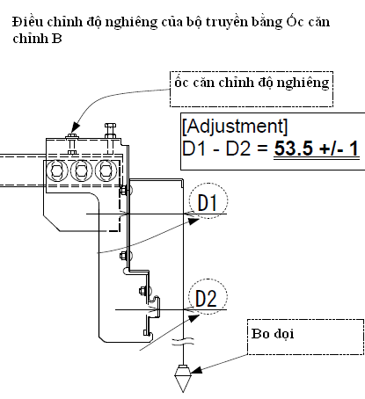
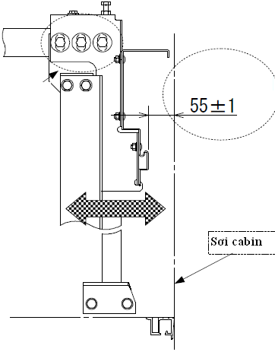
Căn chỉnh bộ truyền cửa
Bộ truyền cửa loại: LV0K – 3 – CO

Slide 28
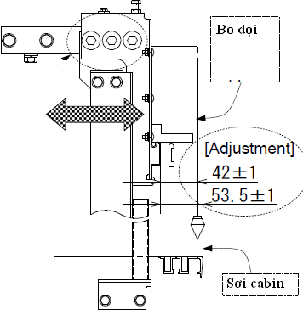
Căn chỉnh bộ truyền cửa
Bộ truyền cửa loại: LV1K – 6 – 2S

Slide 29
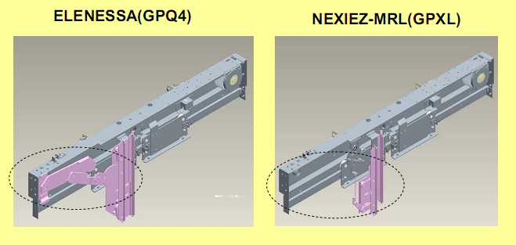
Điểm khác biệt so với dòng thang ELENESSA

Slide 30
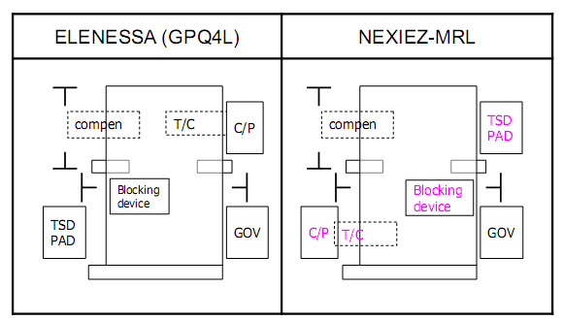
Điểm khác biệt so với dòng thang ELENESSA

Slide 31
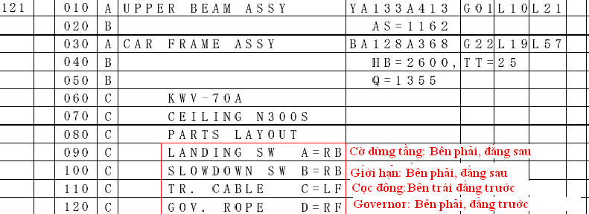
Sàn cabin

Slide 32
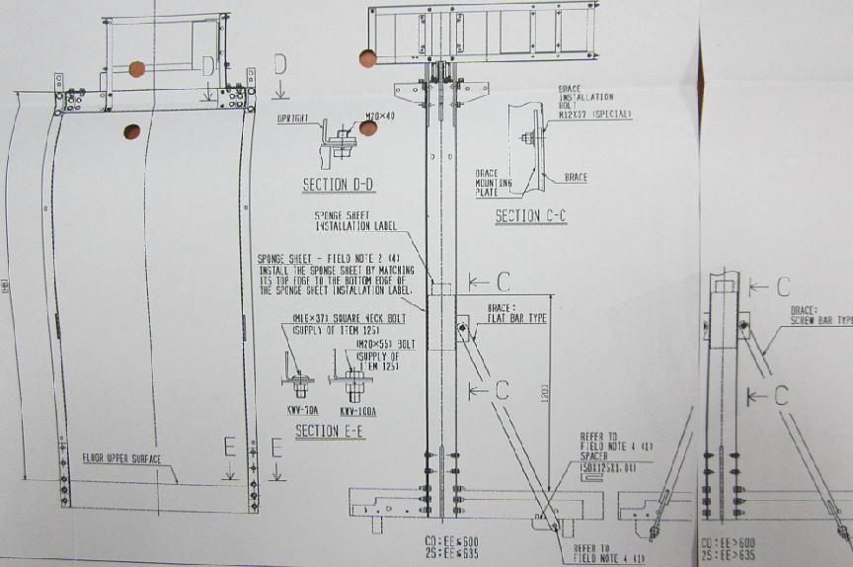
Khung cabin – 1 tay giằng

Slide 33
CÂU NGẮN MẠCH – CHẠY U/D
Mạch an toàn: 420 → 78 trên bo R1
Mạch an toàn cửa: 420 → G4
Ground: RCE-B01 → RCE-A03 trên bo R1
Giới hạn: 420- UL, 420-DL
Giả tín hiệu đầu ca: RCH PA01 – PB07
Chú ý: với dòng thang NEXIEZ-MRL không phòng máy do đó, 2 witch cửa đóng thì thang mới chạy đc UD

Slide 34
Hall Inspection Panel ( HIP)
Hộp điều khiển ngoài (HIP)
Trong trường hợp cứu hộ RSQ
Led 5: sáng khi thang chạy lên.
Led 41DG: sáng khi thang chạy xuống
Led 29: thể hiện tốc độ carbin
(đèn nháy càng nhanh, tốc độ carbin càng nhanh)
Led DZ: sáng khi carbin bằng tầng.
(Tài liệu tham khảo: C-7-C3450.3a)

Slide 35
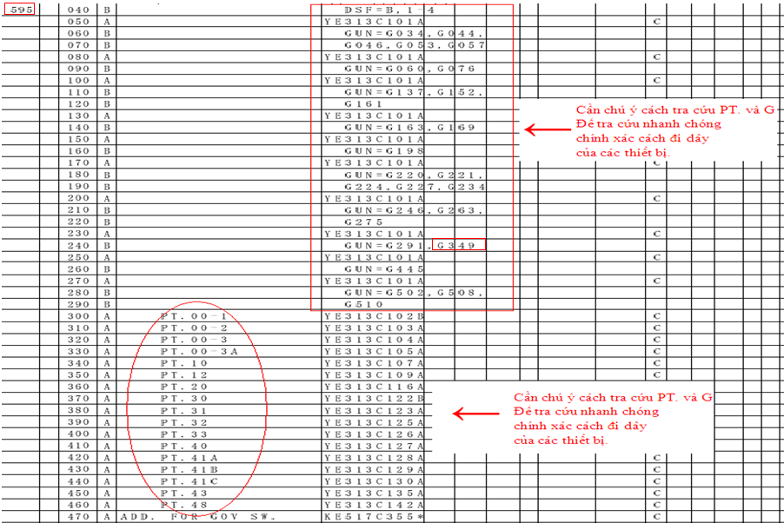
Part lists điện công trình và bản vẽ

Slide 36
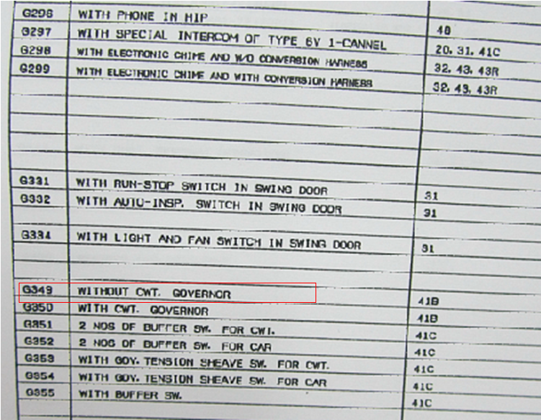
List G – PT tra cứu

Slide 37
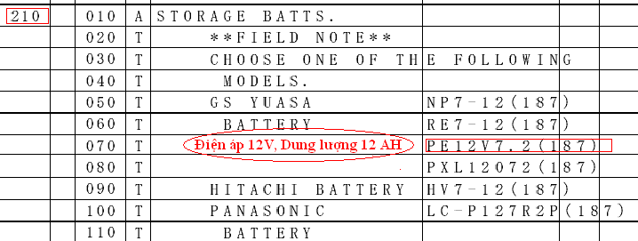
Tra cứu thông tin về Ác Quy

Slide 38

Thank You for listening!
www.tle.com.vn

